Slide 1


Звіт про роботу відділу «Центр надання адміністративних послуг» за
2024 року
Доповідач:
Начальник відділу
Олена КРАСЮК

Slide 2

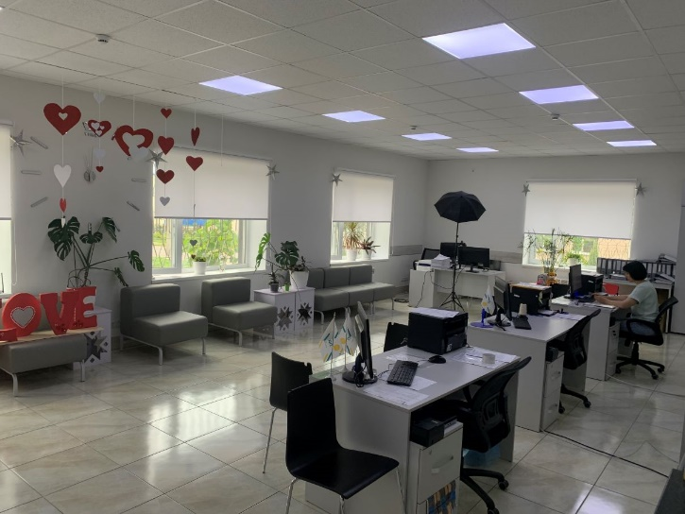
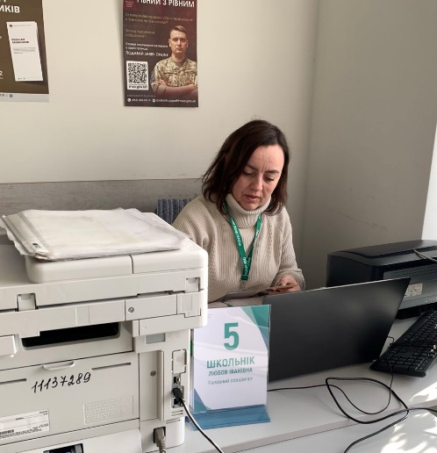
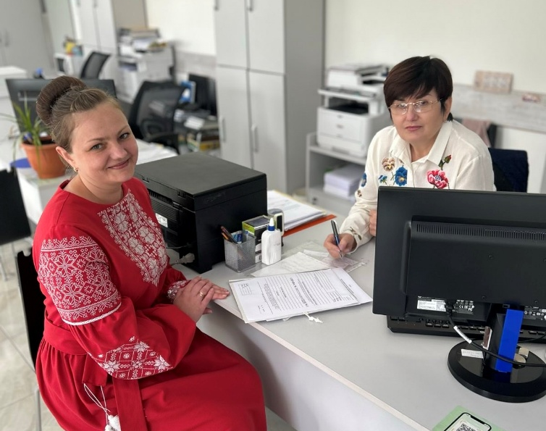
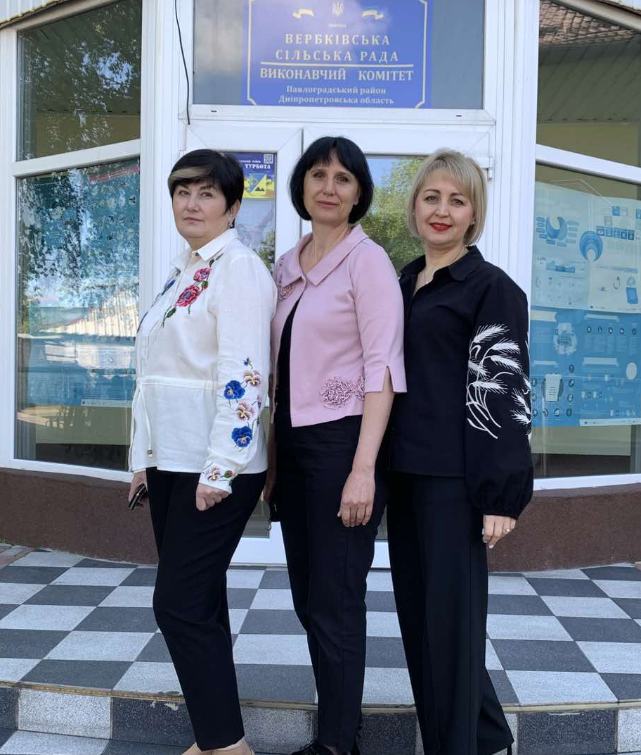
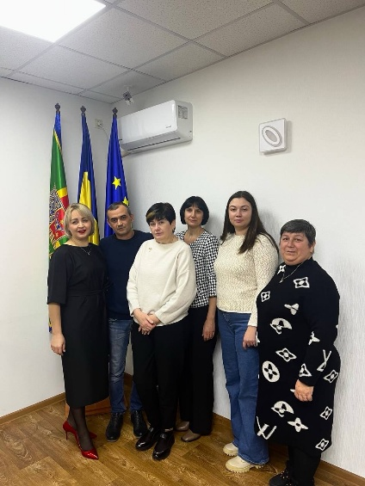
Наш ЦНАП
Дата створення червень 2016
Орг.-правова форма - відділ виконкому
Персонал 6 штатних одиниць
Віддалені робочі місця 4
Перелік послуг ЦНАП 481
Перелік послуг ВРМ 456
Перелік послуг мобільний офіс
(валіза) 446

Slide 3
Через відділ «Центр надання адміністративних послуг» виконавчого комітету Вербківської сільської ради відвідувачі мають можливість отримати 481 адміністративні послуги, серед яких

Slide 4
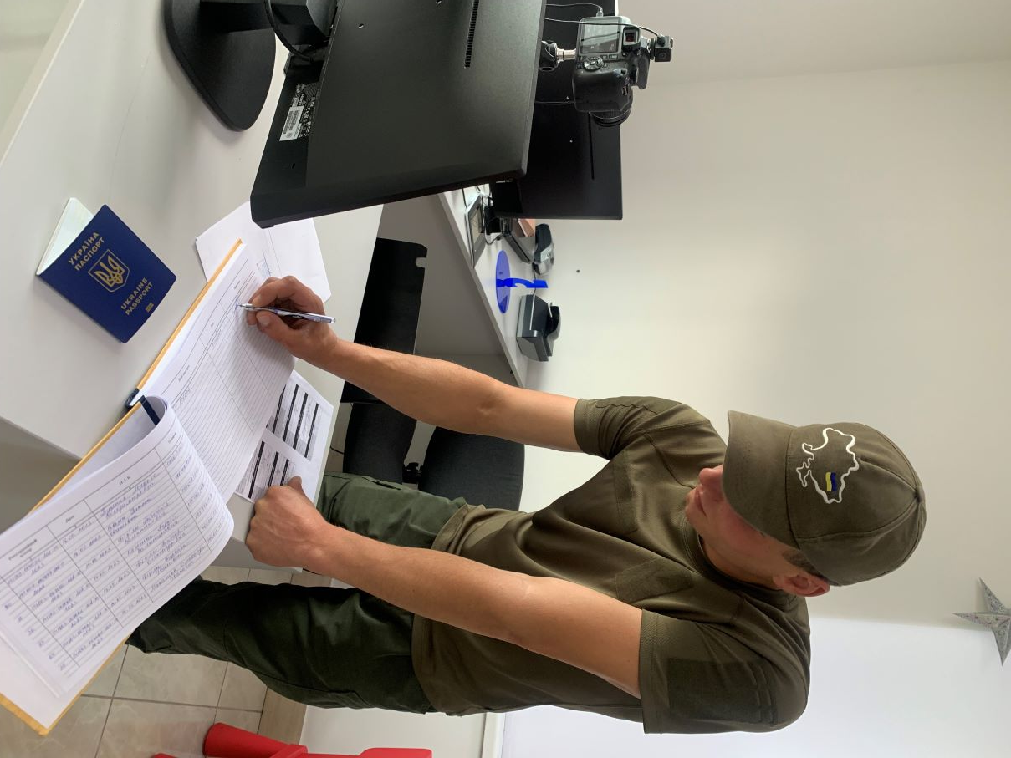


РЕЗУЛЬТАТИ:
473
наданих послуг в рамках комплексної послуги
«Я-ВЕТЕРАН

Slide 5


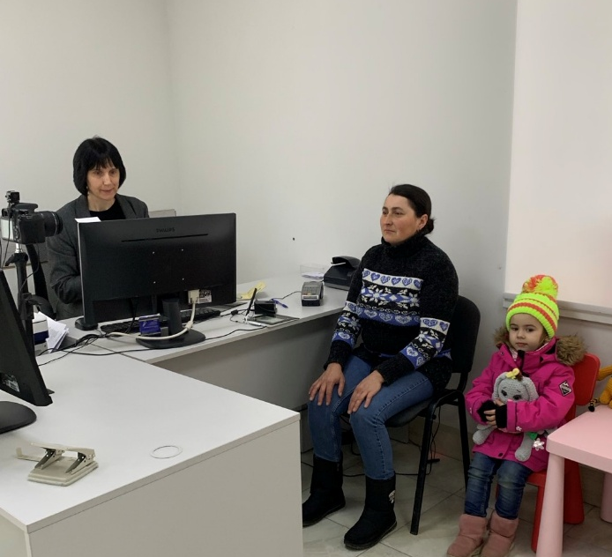
ПАСПОРТНІ ПОСЛУГИ:
910 ПОСЛУГ
За надання даних адміністративних послуг до
місцевого бюджету було зараховано 217719,60 грн

Slide 6

Центром впроваджено та функціонує
12 автоматизованих
систем збирання,
накопичення, захисту,
обліку та надання
інформації
Центр впровадження та функціонування автоматизованих систем збирання, накопичення, захисту, обліку та надання інформації(державних реєстрів)
Державний реєстр речових прав на нерухоме майно;
Єдиний державний реєстр юридичних осіб та фізичних осіб – підприємців та громадських формувань
Державний реєстр актів цивільного стану громадян
Єдиний реєстр довіреностей
Державна електронна система у сфері будівництва;
Програмний комплекс Інтегрована інформаційна система «Соціальна громада»
Програмно-технічний комплекс "Віртуальний офіс електронних адміністративних послуг Дніпропетровської області"
Єдина інформаційна система соціальної сфери (ЄІССС)
Єдина інформаційно-аналітична система управління міграційними процесами «PassportService»
Реєстр територіальної громади

Slide 7

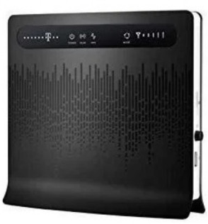

В якості благодійної допомоги протягом 2024 року від Громадської організації «ЦИФРОВА ДНІПРОПЕТРОВЩИНА» було отримано благодійну (гуманітарну) допомогу у вигляді:
- ноутбука Lenovo X380 Yoga у кількості 1 (одна) одиниця;
роутера HUAWEI B525 4G Cat6 R: 200
у кількості 5 (п’ять) одиниць;
ноутбука HP Proobook 650 G2 –
6 комплектів.

Slide 8
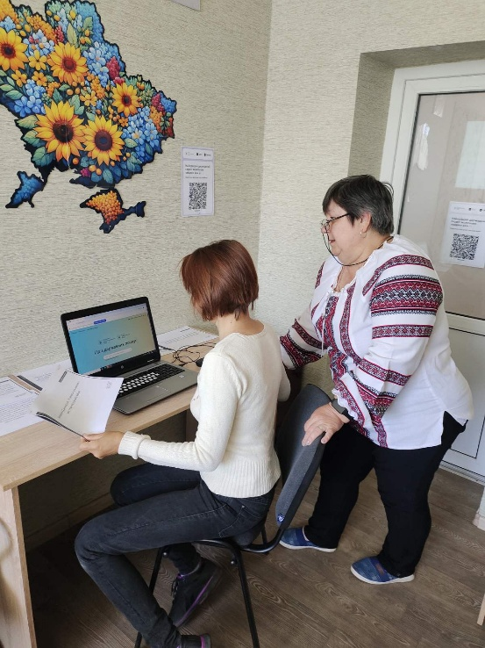
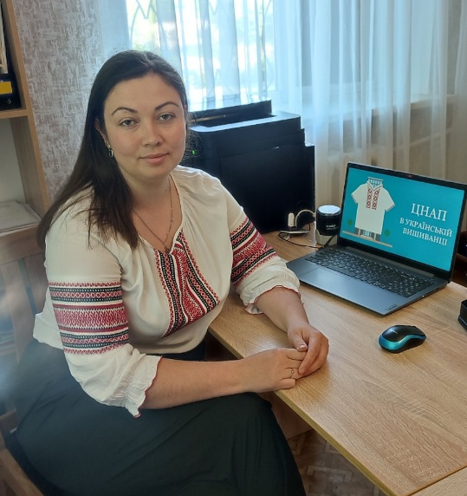
Утворено віддалені робочі місця адміністраторів ЦНАП ще у 2 старостинських округах громади

Slide 9
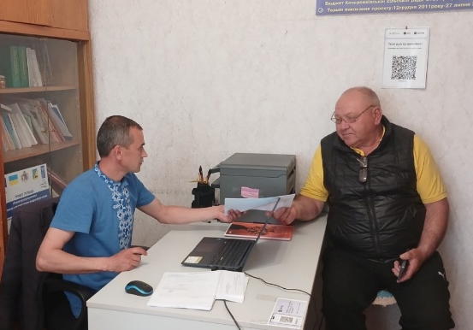
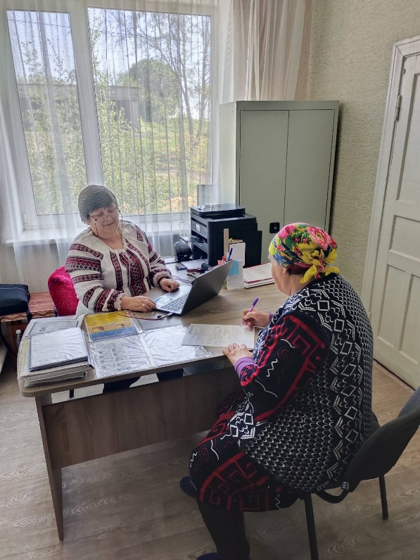
За період з 01 січня по 31 грудня 2024
року на ВРМ у старостинських округах надано адміністративних послуг:
у В’язівоцькому старостинському окрузі–1265;
у Кочережківському старостинському окрузі – 717;
у Поперечненському старостинському окрузі – 154;
у Олександрівському старостинському окрузі – 212.

Slide 10

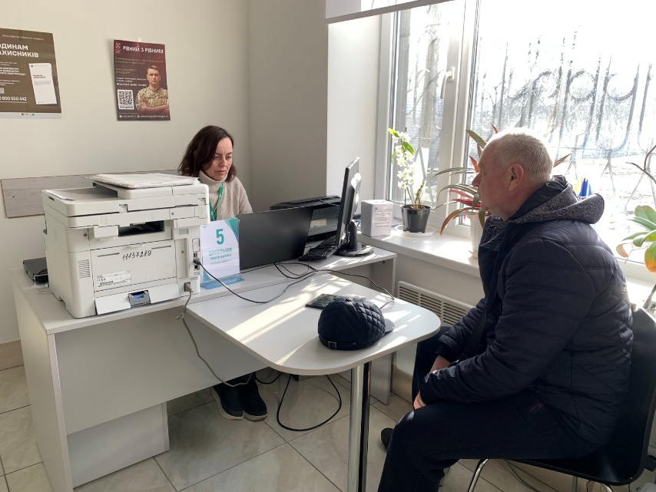
У приміщенні Центру у 1-у п’ятницю місяця проводиться прийом представниками Відділу обслуговування громадян №23 (сервісний центр) Управління обслуговування громадян ГУ ПФУ у Дніпропетровській області, за звітний період було
прийнято 96 громадян.

Slide 11
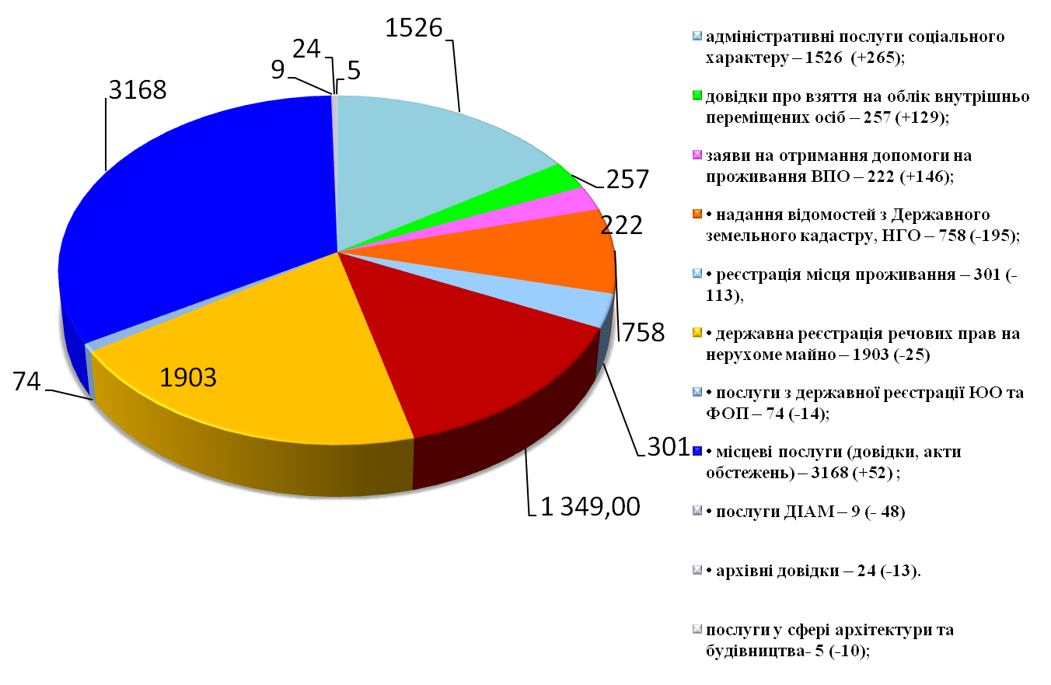
У 2024 році у ЦНАП відвідувачам було надано
11267 послуг (+2572 тис. до минулого року)
адміністративних послуги, серед яких:

Slide 12

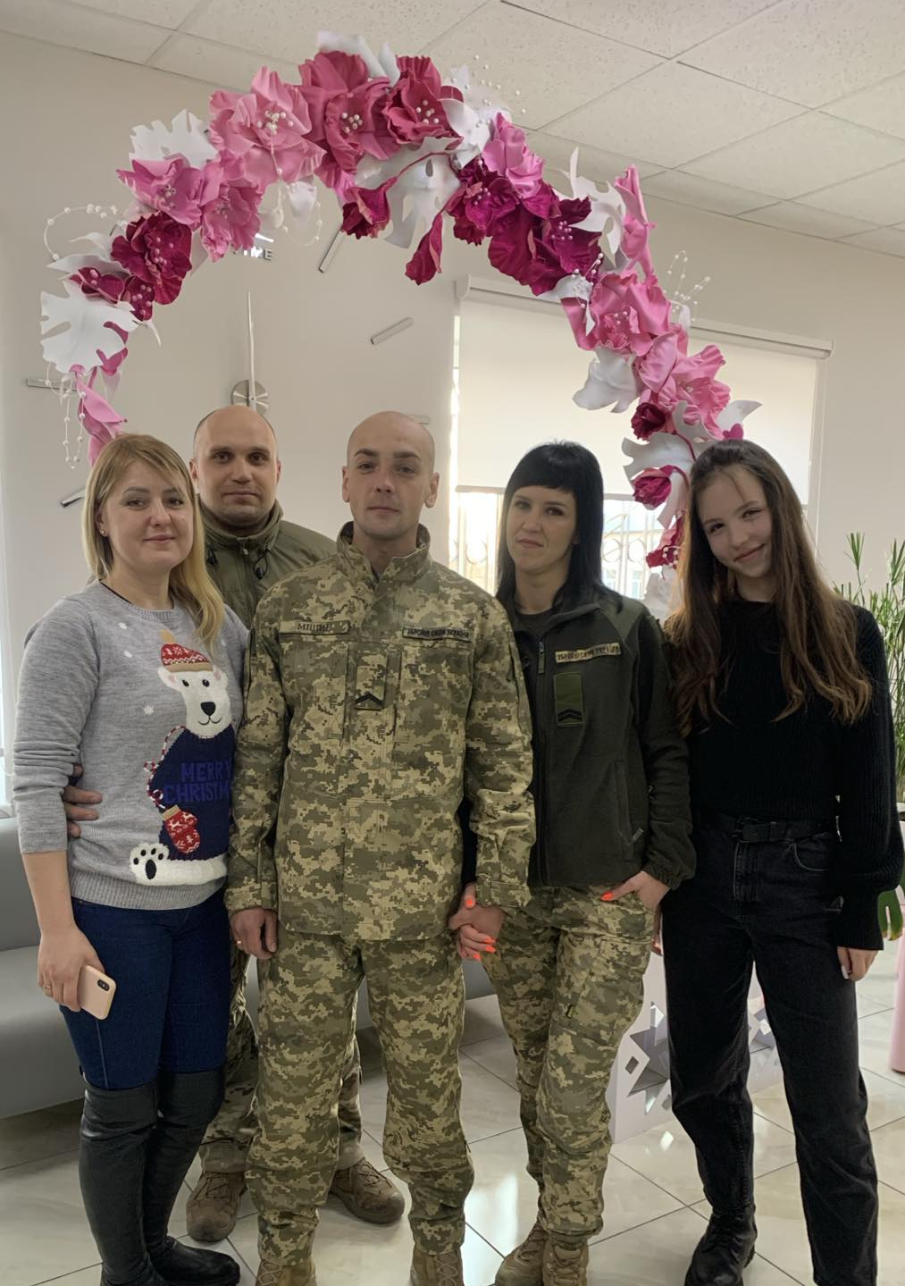
З 18 травня 2024
набув чинності Закон України
«Про внесення змін до деяких законодавчих
актів України щодо окремих питань проходження
військової служби, мобілізації
та військового обліку» у
відповідності до якого у ЦНАПі
військовозобов’язані могли
оновити свої дані.
За цей період проведено актуалізацію даних через
Дію 859 військовозобов’язаних.

Slide 13
Звітний період станом на 31.12.2024
за платні послуги, з яких стягується
адміністративний збір
до місцевого бюджету надійшло
599 994,35 грн (+81993,63)
державна реєстрація
речових прав на
нерухоме майно –307179,3 (+77544,31) грн.;
проведення державної реєстрації юридичних осіб, фізичних осіб підприємців та громадських формувань – 17140,9
інші послуги – 275675,05 (+3779,33) грн.

Slide 14
Суб’єкти надання послуг
Відділ соціального захисту населення виконавчого комітету Вербківської сільської ради
Міністерство у справах ветеранів України
Дніпропетровський обласний центр зайнятості
Український ветеранський фонд Мінветеранів
Управління соціальної та ветеранської політики Павлоградської РДА
Головне управління Пенсійного фонду України в Дніпропетровській області
Інспекція з питань праці та зайнятості населення Дніпровської міської ради
Південно-Східне міжрегіональне управління Державної служби з питань праці
Дніпропетровське відділення Фонду соціального захисту осіб з інвалідністю
Департамент соцзахисту населення ДОВА, Департамент освіти і науки ДОВА, Служба у справах дітей
Дніпровський місцевий центр з надання безоплатної вторинної правової допомоги
Департамент освіти ДОВА, Управління з питань учасників АТО ДОВА

Slide 15

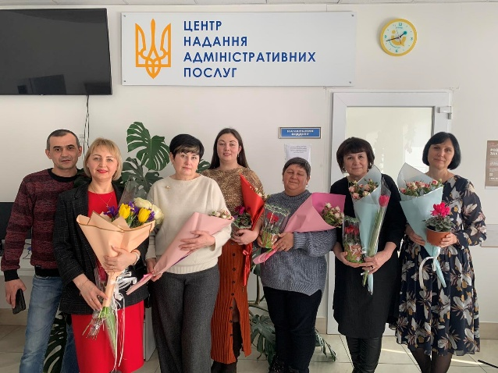
Ми працюємо для Вас та разом
наближаємо Перемогу!

